Slide 1
თბილისის გიდი
Front-end პრაქტიკული პროექტი (06.1.1.9)
HTML5 · CSS3 · JavaScript · Git/GitHub
შპს სქილვილი

Slide 2
მიზანი და დაგეგმვა
მიზანი: სემანტიკური, რესპონსიული და ინტერაქტიული ვებგვერდი თბილისის შესახებ.
ეტაპი | შინაარსი | ვადა
1. დაგეგმვა | იდეა, სექციები, გეგმა, რეპოზიტორია | დღე 1
2. HTML | სემანტიკური სტრუქტურა | დღე 2
3. CSS | სტილი, Flexbox/Grid, რესპონსივობა | დღე 3–4
4. JavaScript | მენიუ, სლაიდერი, ფორმა | დღე 5–6
5. ოპტიმიზაცია | ტესტირება, ოპტიმიზაცია | დღე 7
6. ანგარიშგება | README, პრეზენტაცია | დღე 8
რისკები
დროის უკმარისობა
არასწორი ჩვენება მობილურზე
JavaScript-ის შეცდომები
კოდის დაკარგვა
ინსტრუმენტები: VS Code, Chrome DevTools, Git, GitHub, MDN

Slide 3
ტექნოლოგიები და სტრუქტურა
HTML5
CSS3
JavaScript
Git / GitHub
header, nav, main, section, article, figure, footer
ცვლადები, Flexbox, Grid, media queries
მენიუ, სლაიდერი, ფორმის ვალიდაცია
ლოგიკური კომიტები, README.md
index.html · css/style.css · js/main.js · README.md · .gitignore

Slide 4
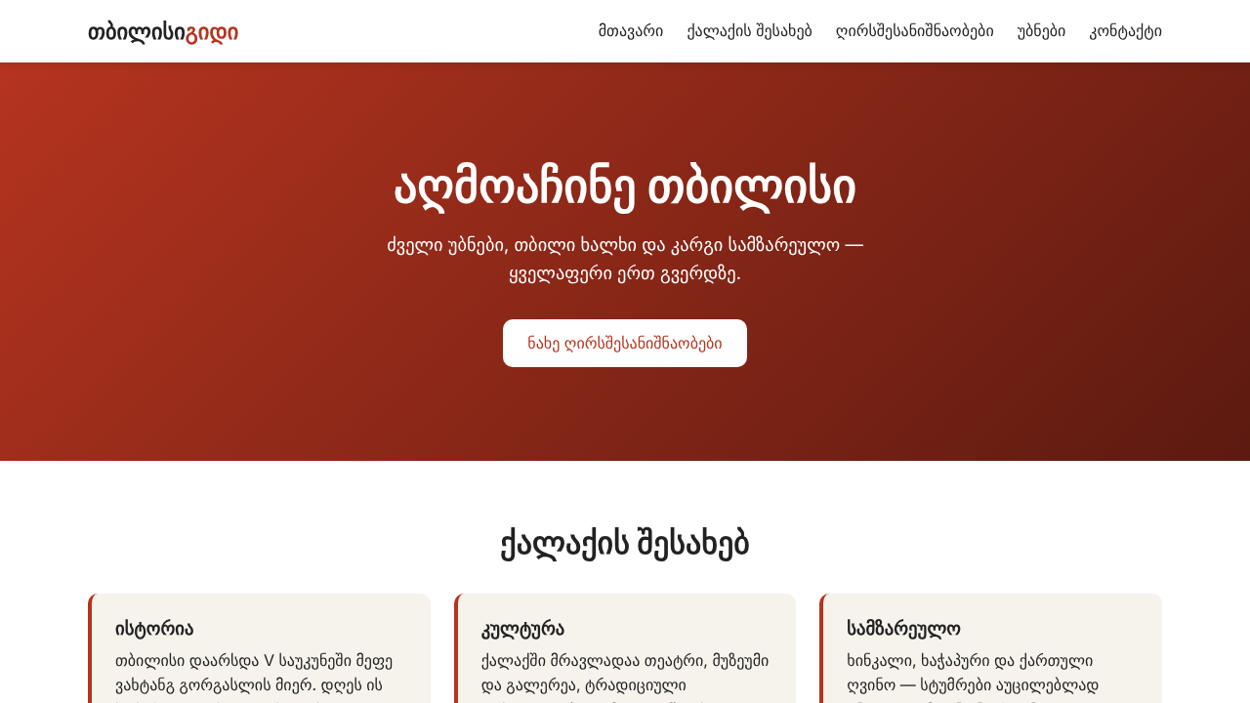
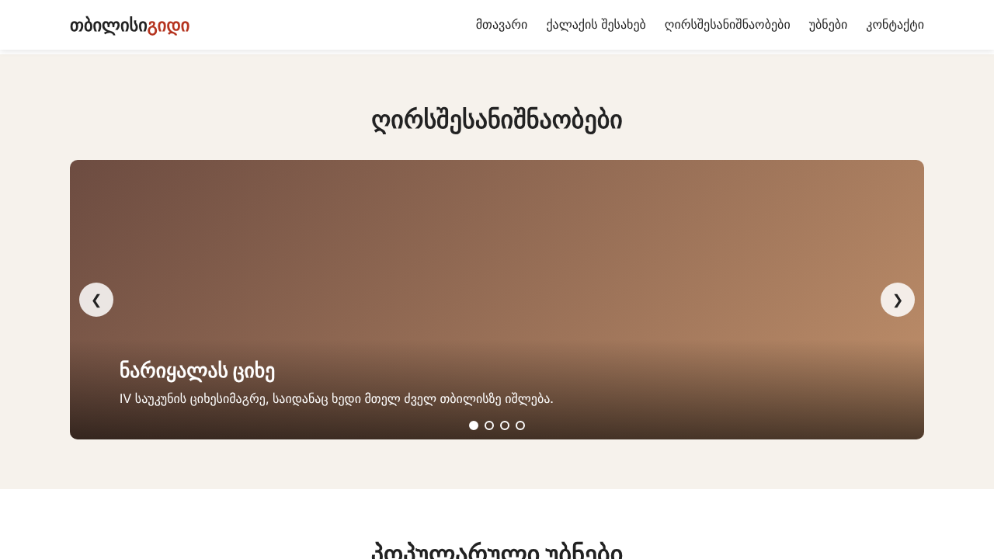
შედეგი: დესკტოპი
მთავარი გვერდი
სლაიდერი
სექციები: მთავარი, ქალაქის შესახებ, ღირსშესანიშნაობები, უბნები, კონტაქტი

Slide 5
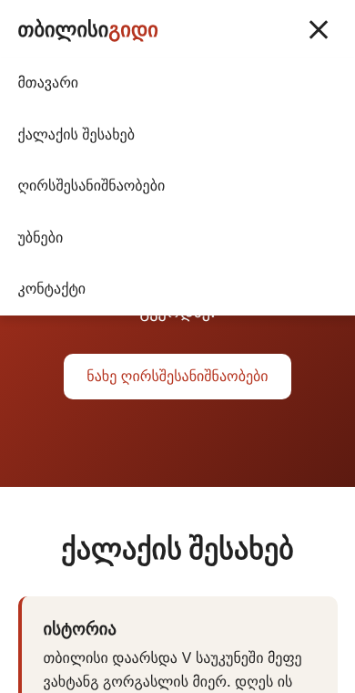
რესპონსივობა და ინტერაქტივი
მენიუ: ბურგერ-ღილაკი 768px-ზე ქვემოთ
სლაიდერი: ღილაკები, წერტილები, ავტომატური გადასვლა, კლავიატურა
ფორმა: სახელის, ელფოსტისა და შეტყობინების ვალიდაცია
Grid: ბარათები auto-fit-ით ეწყობა
ტესტი: 1280px და 390px, შეცდომების გარეშე

Slide 6
Git ისტორია
197e6c1 Initial commit: project structure and .gitignore
fe88d62 Add semantic HTML5 page structure
421fb80 Add base styles, header, hero and grid layouts
3a7cb4b Add slider and contact form styles
933e6f7 Add responsive styles for tablet and mobile
942d526 Add mobile navigation menu (JavaScript)
5847a86 Add image slider with autoplay, dots and keyboard support
2438a62 Add contact form validation
819eb89 Optimize: defer script loading, add meta description and theme color
aaddedb Add project documentation (README.md)
10 კომიტი · ბრანჩი main · თითო ფუნქცია — ერთი კომიტი

Slide 7
ოპტიმიზაცია და დასკვნა
სკრიპტი defer ატრიბუტით
CSS გრადიენტები სურათების ნაცვლად — 0 დამატებითი მოთხოვნა
CSS ცვლადები: კოდი არ მეორდება
meta description, aria-ატრიბუტები, prefers-reduced-motion
დასკვნა: შესრულდა დაგეგმვა, პროგრამული რეალიზაცია, ოპტიმიზაცია და ანგარიშგება. შემდეგი ნაბიჯი — რეალური ფოტოები და ფორმის სერვერთან დაკავშირება.

